Slide 1


软件系统分析与设计
System Analysis & Design
M210007B [03]
Zhenyan Ji, Jingxin Su & Haiming Liu
Tuesday, June 14, 2022

Slide 2
范围定义阶段
Start Working on a Business Problem

Slide 3
问题分析阶段
Fully Understand a Business Problem

Slide 4
需求分析与需求定义
提供商家处理学生订单的用例图及用例描述？？

Slide 5

作业其四
HW-4
您的团队正在开发中国人民革命军事博物馆的参观预约系统，这是采访客户的笔记。
○ “开放时间为每日9时-17时（16时停止进馆）。每周一例行闭馆（法定节假日除外）。我们希望向游客开放接下来10日内的预约。”
○ “在当前阶段支持个人预约对我们来说已经足够了。每个人最多可以预约4张票。”
○ “预约者必须提供预约订单中每位访客的真实姓名和证件号。我们将在入口核验所有访客的证件。预约者将被要求提供手机号码以接收预约系统通知。”
○ “我们支持多种证件：第二代身份证、港澳台身份证、护照、护照、军官证。”
○ “ 全面保障现役军人、军队文职人员、消防救援人员、老年人（60周岁及以上）和残疾人的便捷参观权益，设有免预约绿色通道。 ”
○ “预约成功后，系统将推送预约订单信息。提前或错过预约时段谢绝入馆。如无法按时入馆参观，可于参观当日16:00前在系统申请退票，逾期无法操作退票，系统将默认该账号爽约1次，累计3次爽约的账号90天内无法预约。 ”
○ “我们每天最多可接纳 12,000 名访客。 ”
你的任务：
完成“中国人民革命军事博物馆预约系统”的上下文数据流图。
完成“博物馆预订系统”的用例建模。
完成数据建模
请使用活动图对用例“预约参观”的业务过程逻辑进行建模
请从系统设计的角度，使用顺序图完成用例场景“取消预约”的建模

Slide 6
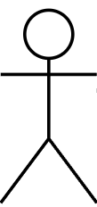
需求分析与需求定义

Slide 7
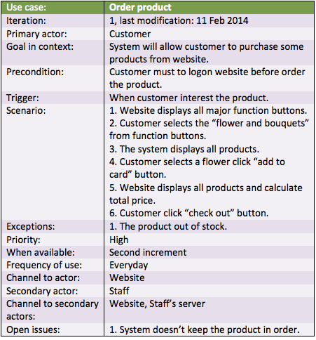
用例描述
Use Case Narratives
使用结构化叙述的文本描述用例图，填充每个业务事件，并说明用户如何同系统交互的细节
应该包括下列内容：
用例什么时候开始，怎样开始
用例什么时候结束，怎样结束
用例和参与者之间有什么样的交互作用
用例需要什么数据
用例的标准事件顺序是什么
替代或例外事件流如何描述

Slide 8
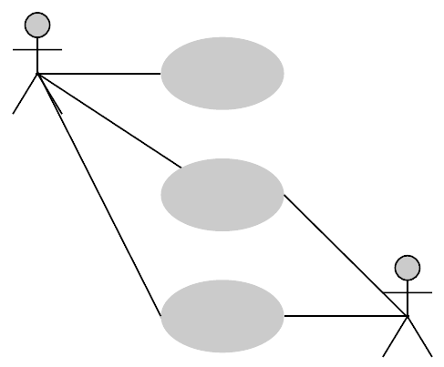
“注册课程”用例描述
“Register for courses” Example
1 用例“注册课程”的描述 | 用例注册课程 的描述
1.1前置条件 | 在用例“注册课程”开始之前，用例“维护课程信息”的分支流“创建选修课程”必须完成。
1.2 后置条件 | 如果这个用例成功，学生的选修计划表则被创建。否则，系统的状态没有变化。
1.3 扩充点 | 无
1.4 事件流
1.4.1 基流 | 当学生输入密码登录课程管理系统时，用例“注册课程”开始。如果密码验证是正确的(E-1)，则提示学生选择所想要的动作：添加、查看、打印、退出。 如果所选的活动是添加，执行分支流S-1；添加所选课程。 如果所选的活动是查看，执行分支流S-2；查看所选课程。 如果所选的活动是打印，执行分支流S-3；打印所选课程。 如果所选的活动是退出，用例结束并退出。

Slide 9
“注册课程”用例描述
“Register for courses” Example
… | …
1.4.2 分支流 | S-1：添加所选课程 系统提示含有课程名和课程代号的域，学生输入希望选修的课程名和课程代码(E-2) ，并建立该课程与该学生的连接(E-3)。用例重新开始。 S-2：查看所选课程 系统检索(E-4)并显示出学生所选的所有课程的信息，包括课程名、上课时间地点等。当学生查看完毕，用例重新开始。 S-3：打印所选课程 系统打印出学生所选的课程信息(E-5)。用例重新开始。
1.4.3 替代流 | E-1 如果输入的密码无效，用户可以重新输入密码或终止用例。 E-2 如果输入的课程名或代码无效，用户可以重新输入或终止用例。 E-3 如果学生和课程间的连接不能建立，信息会被存储，晚些时候再次建立连接。用例继续。 E-4 如果系统不能检索课程选修信息。用例重新开始。 E-5 如果系统不能打印课程选修信息，学生会得到信息表示该选项目前无法使用。用例重新开始。

Slide 10
需求分析与需求定义
用例描述？
用例标识
参与角色
功能概述
前置条件
后置条件
事件流 | 1.基流 2.分支流

Slide 11
概要涉及与建模

Slide 12
/-2
逻辑过程建模的过程Process Modeling

Slide 13
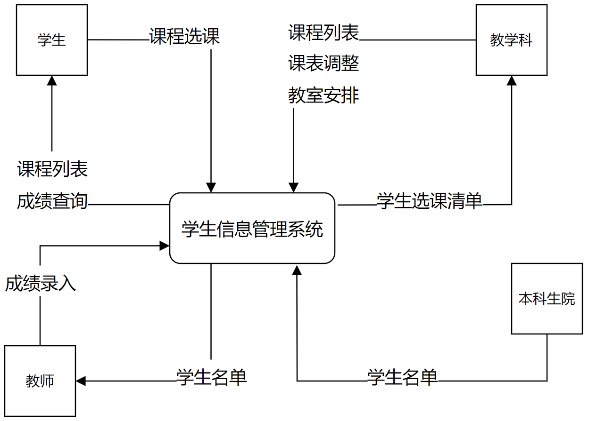
上下文数据流图
Context Data Flow Diagram
顶层数据流图
(Top-level data flow diagram)
描述了整个系统的作用范围,对系统的总体功能、输入和输出进行了抽象,反映了系统和环境的关系

Slide 14
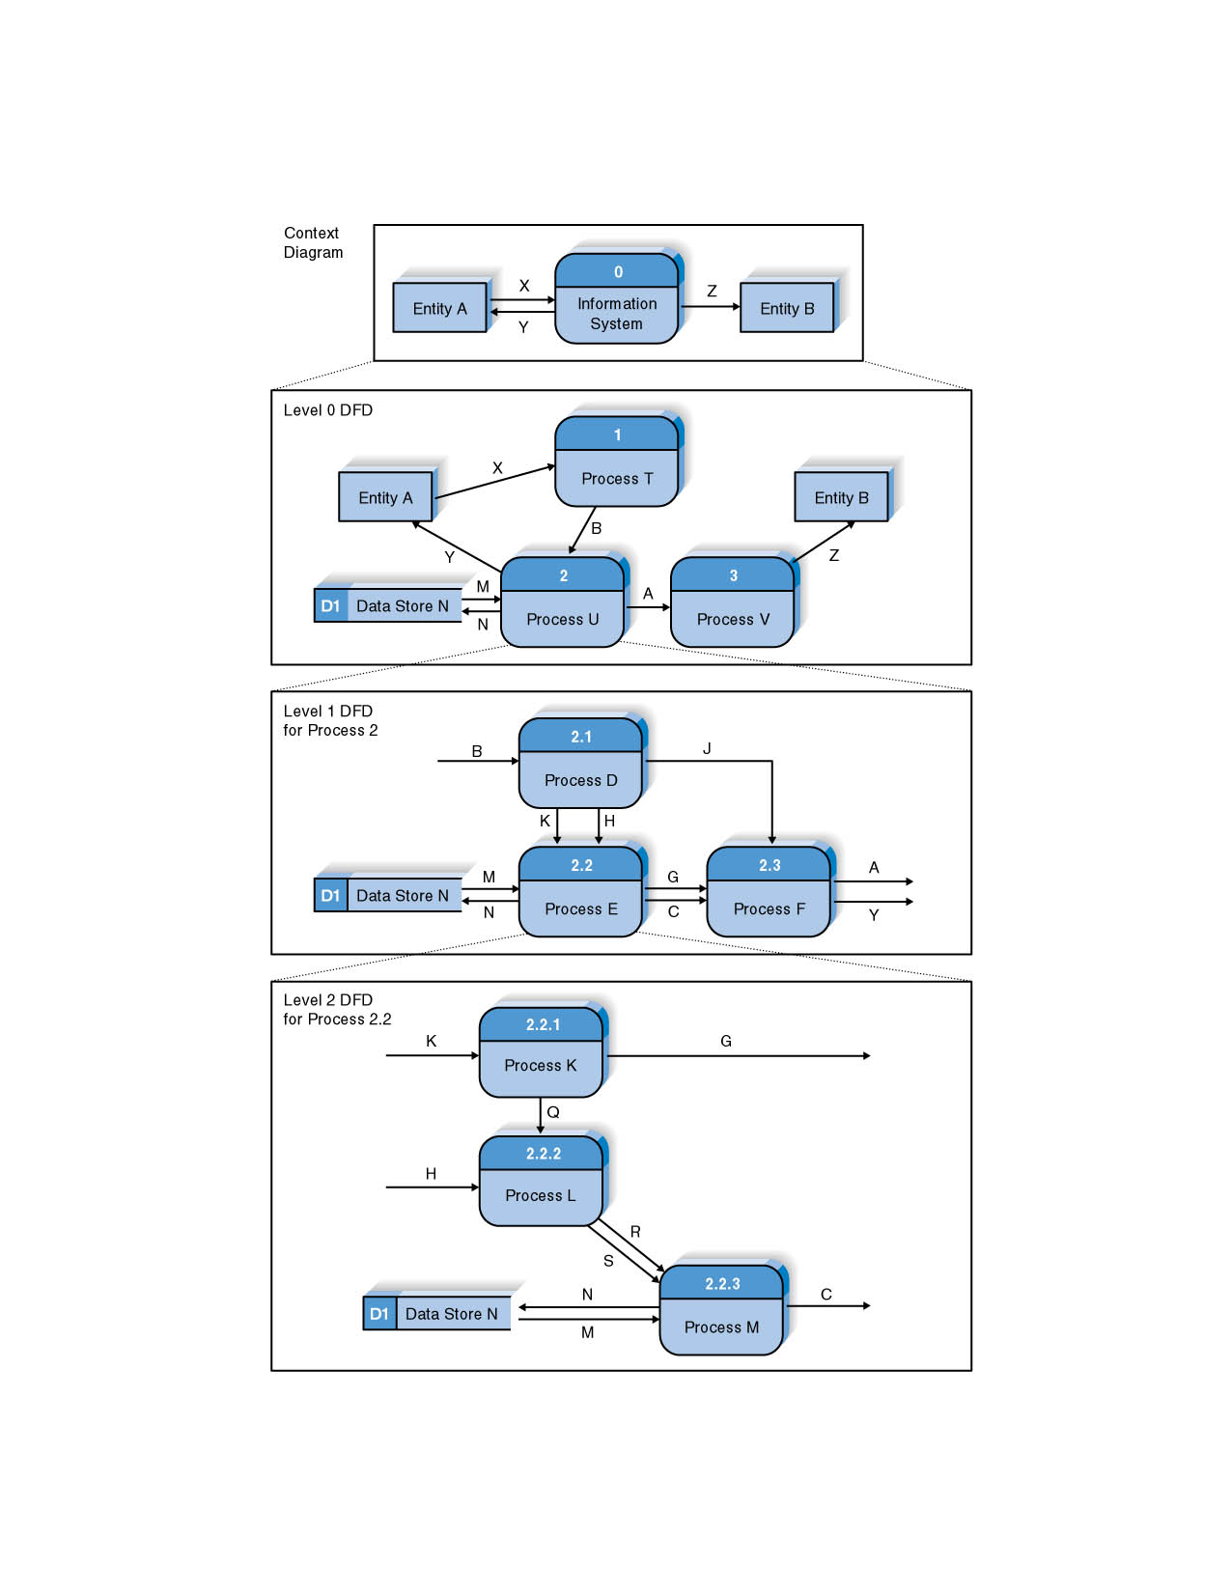
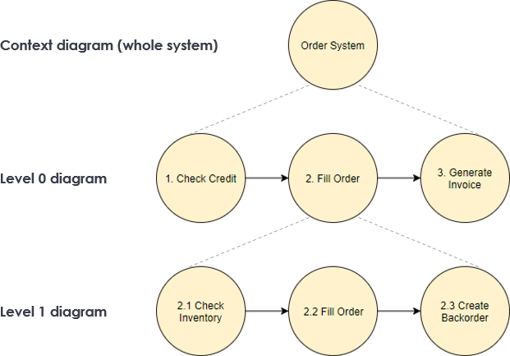
自上而下结构
Top-Down Approach
顶层数据流图
(Top-level data flow diagram)
描述了整个系统的作用范围,对系统的总体功能、输入和输出进行了抽象,反映了系统和环境的关系

Slide 15
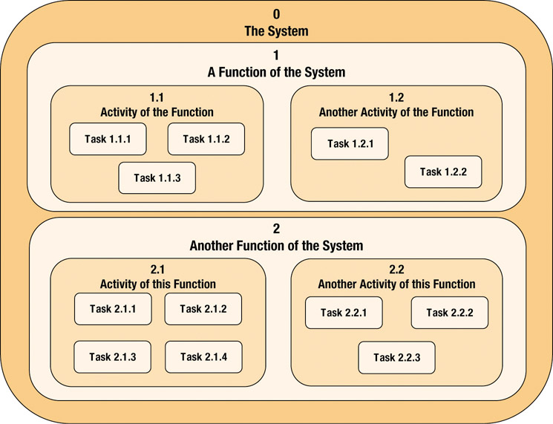
过程分解 Process Decomposition
分解是将一个系统分解成它的组件子系统、过程和子过程的行动。每个层次的抽象都揭示了系统的细节

Slide 16
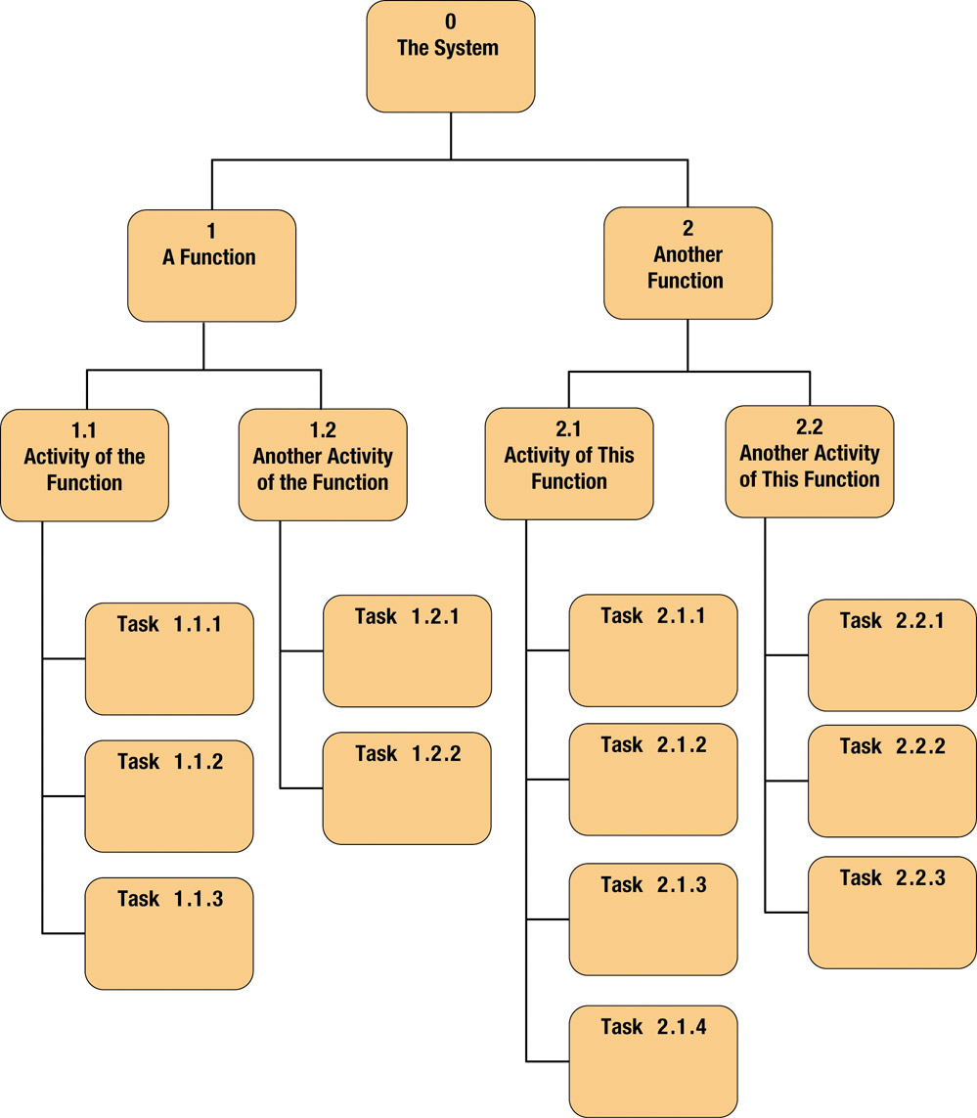
分解图 Decomposition Diagram
分解图，又称层次图，显示了一个系统自顶向下的功能分解和结构。
本质上是一种规划工具，用于更详细的过程模型
每个过程或者是父过程，或者是子过程，或者二者都是
父进程必须有两个或多个子过程
图中的连线不含箭头且没有命名

Slide 17
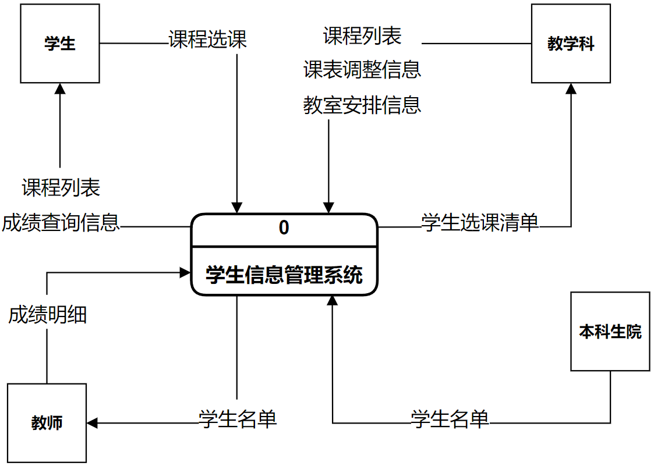
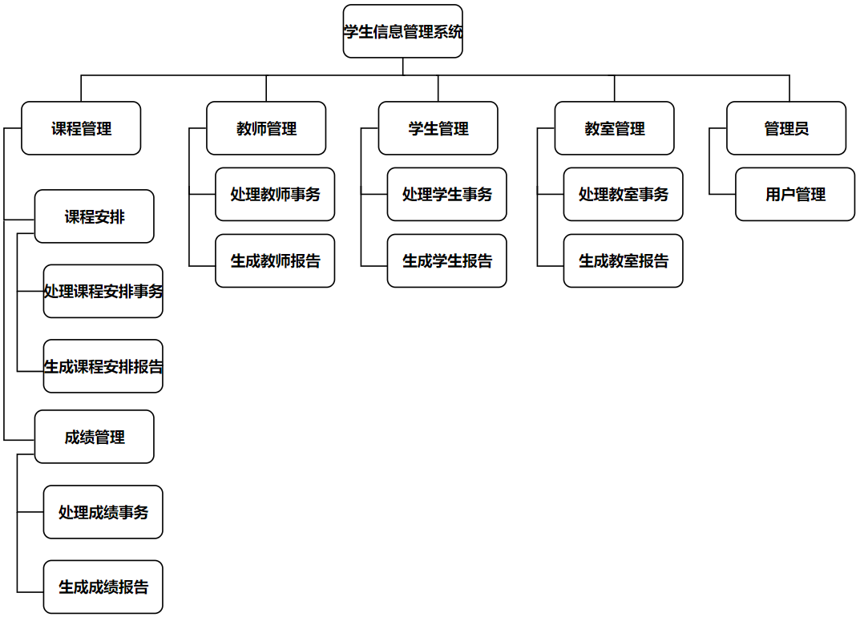
功能分解图 Functional Decomposition Diagram

Slide 18
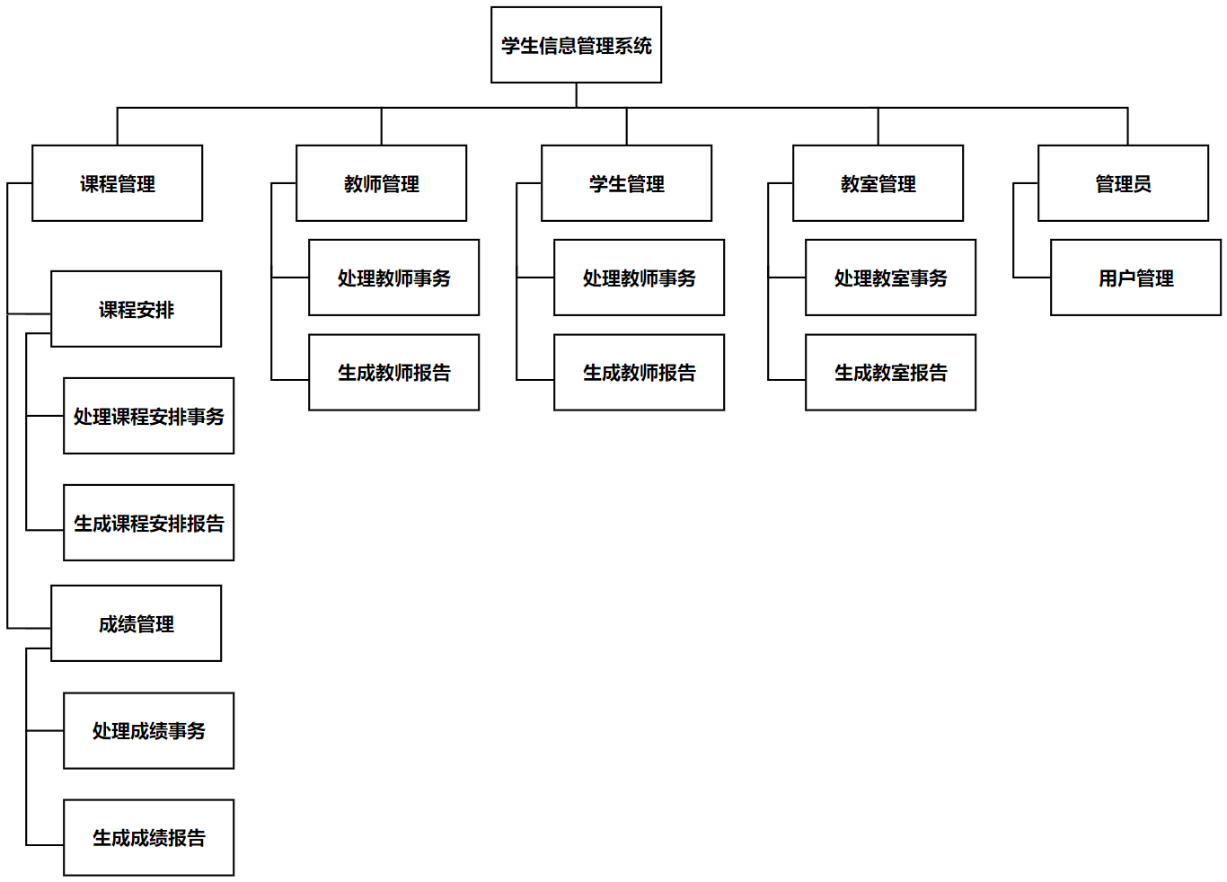
事件分解图 Event Decomposition Diagram
功能分解图 Functional Decomposition Diagram

Slide 19
事件响应或用例清单
The Event-Response or Use-Case List
构建分解图后，需确定系统必须响应的业务事件
通常存在以下三种事件类型：
外部事件由外部代理发起，当事件发生时出现一个到系统的输入数据流
例：事件“客户发出一个新订单”来自于外部代理“客户”的输入数据流的形式而识别
时序事件以时间为基础触发过程，当事件发生时产生一个输入控制流
例：“月末”、“每晚”或“提醒客户支付订单的时间”
状态事件基于系统从一个状态或条件到另一个状态或条件的转变触发过程，用一个输入控制流表示
用例建模中的参与者等价于DFD中的外部代理
参与者(外部代理) | 事件(用例) | 触发器 | 响应
学生 | 提交一个选课申请 | 选课申请创建 | 生成“选课申请创建提醒” 在数据库中创建“选课申请”
学生 | 撤回一个选课申请 | 选课申请取消 | 生成“选课申请取消提醒” 在数据库中删除“选课申请”

Slide 20
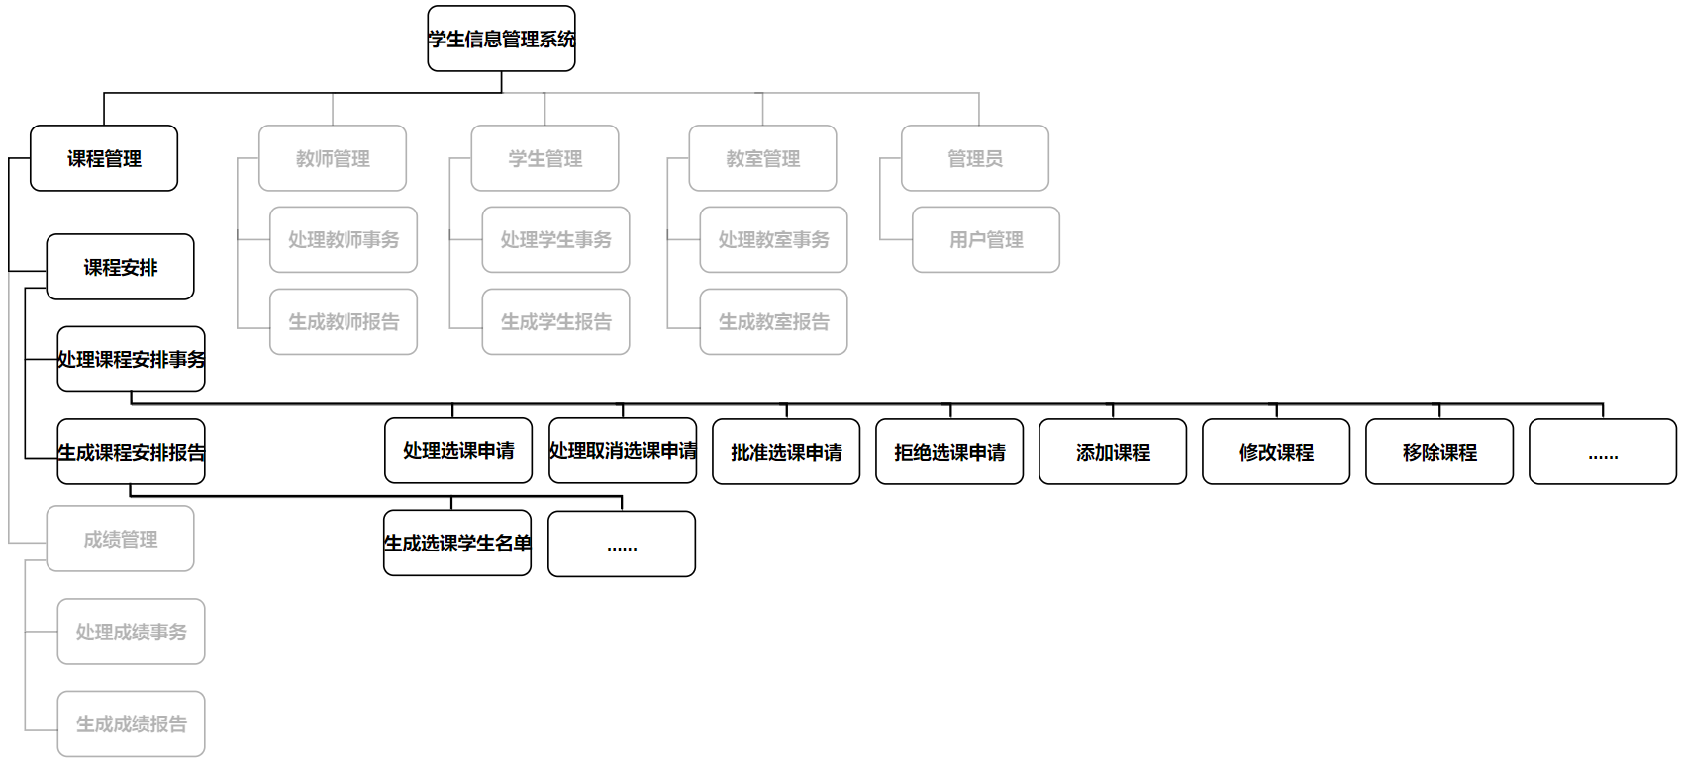
事件分解图 Event Decomposition Diagram

Slide 21
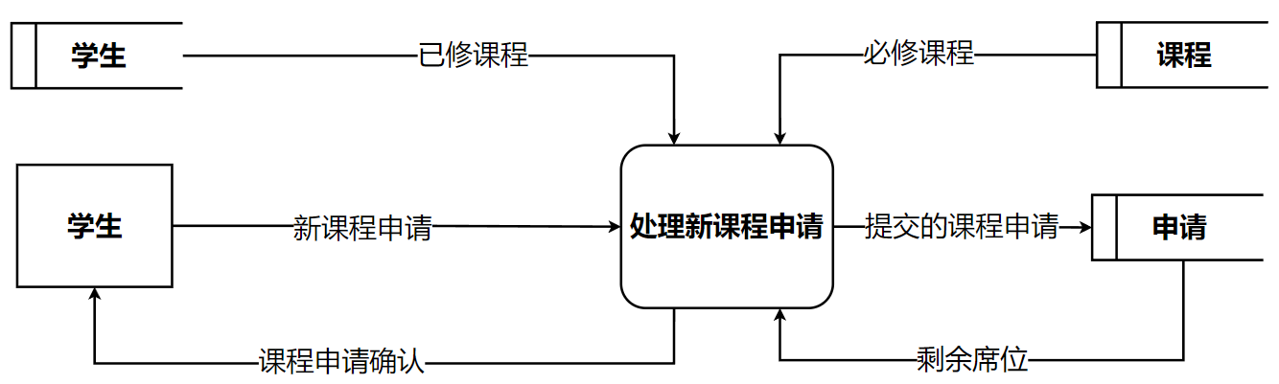
事件图 Event Diagram
以分解图为提纲，可以为每个事件过程绘制一个事件图。
事件图是一个事件的上下文图，显示了事件的输入、输出和数据存储交互。
数据流名称应该是唯一的，并采用描述性单数名词和名词短语

Slide 22
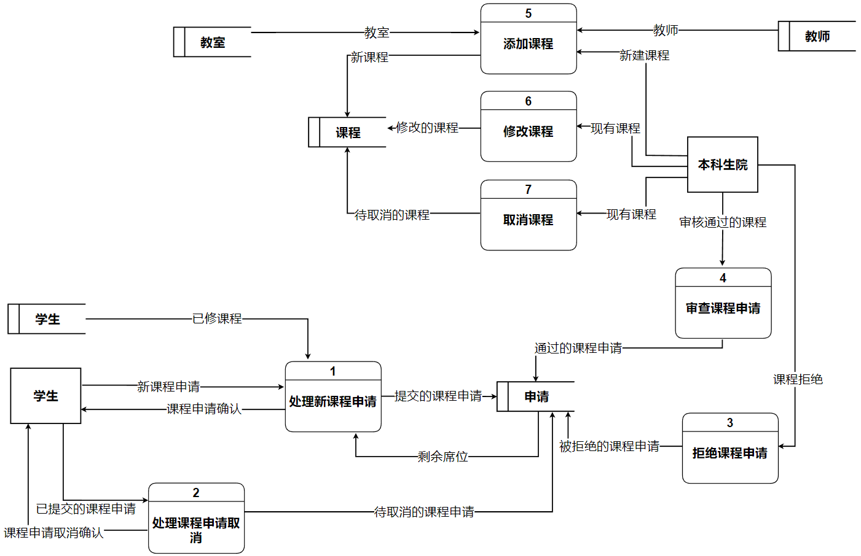
系统图 System Diagram
系统图是原始的上下文图，在单张图中显示了系统的所有事件。

Slide 23
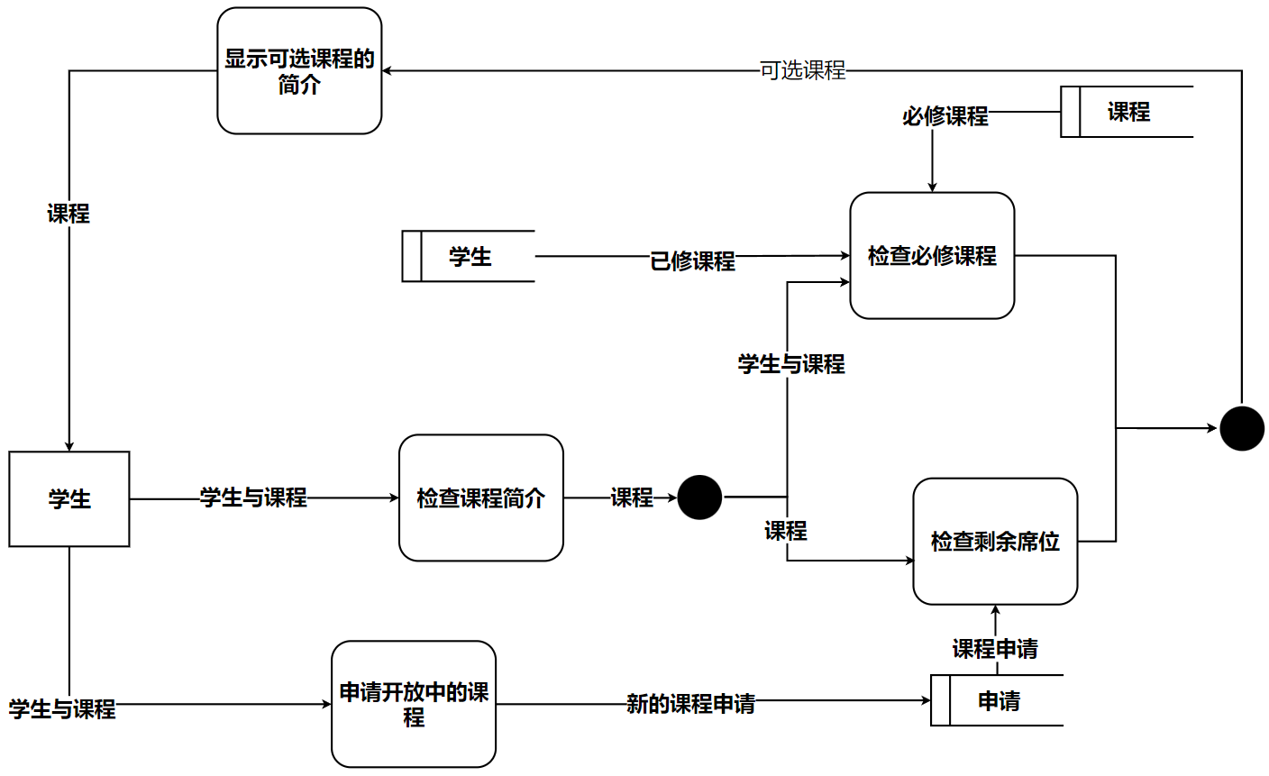
基本图 Primitive Diagram
系统图上的某些（复杂）事件过程可能会扩展成一个基本数据流图以显示该事件详细的过程需求。
分支流
合并流

Slide 24
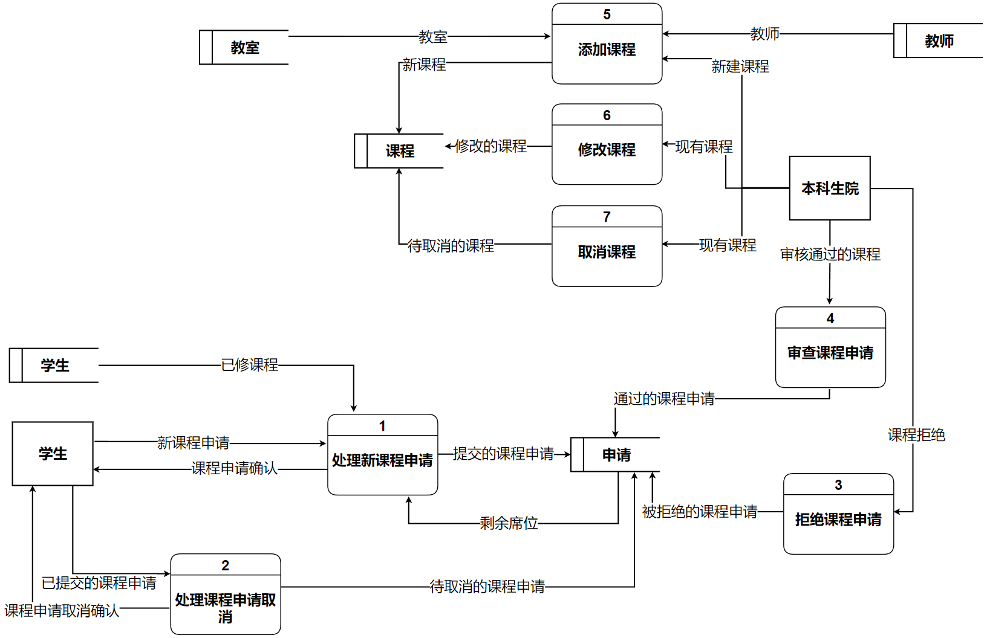
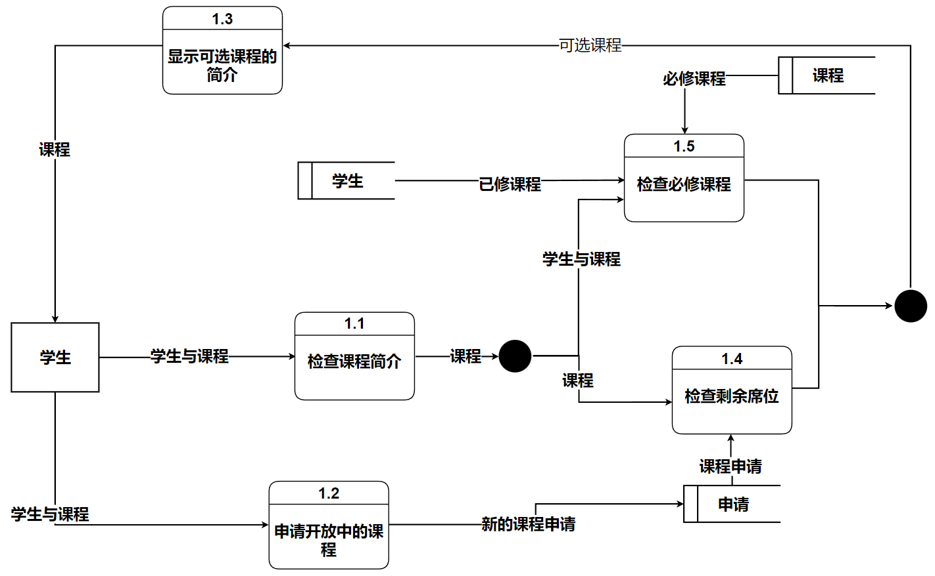

自上而下结构
Top-Down Approach
上下文数据流图 (Context DFD)
Level 0 DFD
Level 1 DFD
……

Slide 25
事件驱动的过程建模策略（1/4）
Event-Driven Process Modeling Strategy
自上而下结构
Top-Down Approach
上下文数据流图 (Context DFD)

Slide 26
事件驱动的过程建模策略（2/4）
Event-Driven Process Modeling Strategy
自上而下结构
Top-Down Approach
功能分解图 Functional Decomposition Diagram

Slide 27
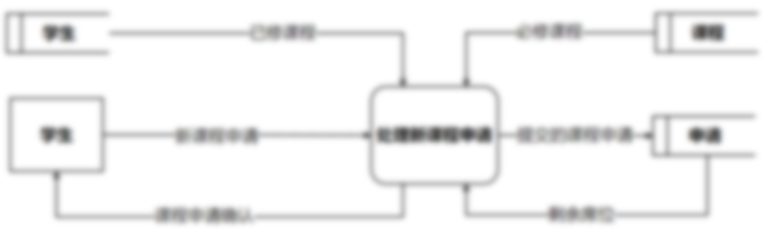
事件驱动的过程建模策略（3/4）
Event-Driven Process Modeling Strategy
事件图与系统图
Event Diagram
&
System Diagram
1
……
7

Slide 28
事件驱动的过程建模策略（4/4）
Event-Driven Process Modeling Strategy
基本图
Primitive Diagram

Slide 29
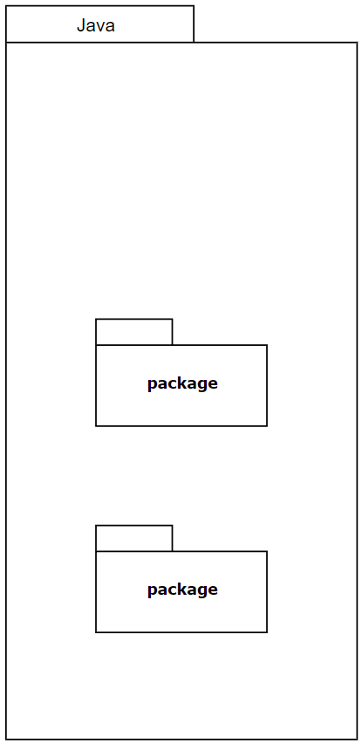
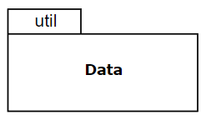
包图
Package
一个用来将模型单元分组的通用机制
将模型元素分组隐藏，从而简化UML图
嵌套的包

Slide 30
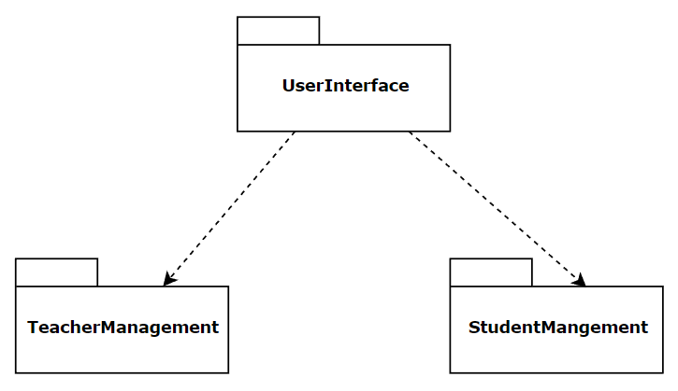
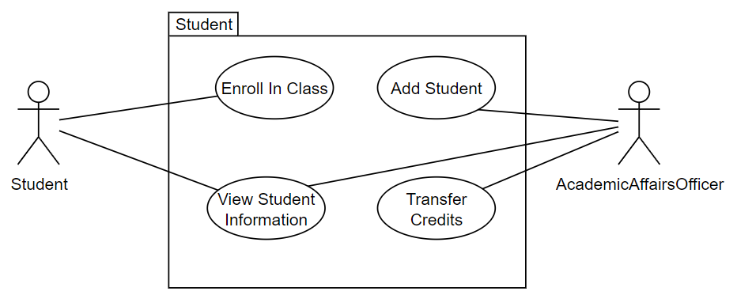
包图
Package
一个用来将模型单元分组的通用机制
将模型元素分组隐藏，从而简化UML图
多用于类图和用例图（类包图和用例包图）
将协作较多的用例或类分到一个包里，协作多可以从顺序图或通信图中看出

Slide 31
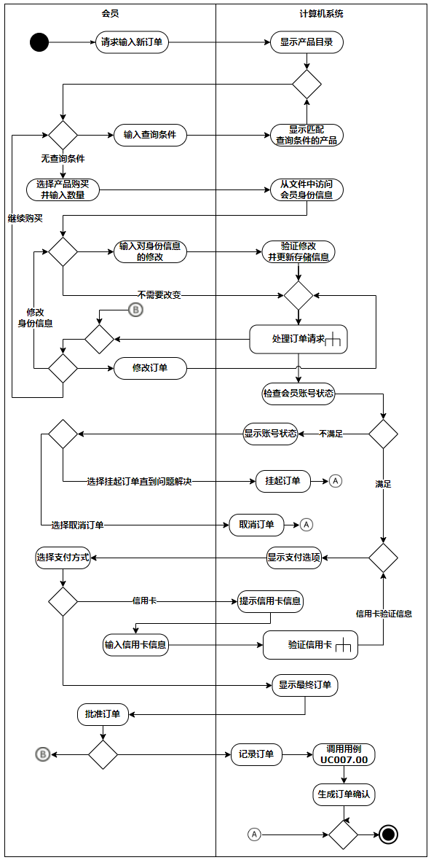


建模用例活动
Modeling the Use-Case Activities
活动图(Activity Diagram)：
用于以图形方式描述业务过程或用例的活动的顺序流程。
提供了描述并行活动的机制
每个用例至少可以构造一个活动图
只对具有复杂逻辑的用例(或用例的一个片段)绘制活动图
更好地理解用例步骤的流程和顺序

Slide 32

活动图 Activity Diagram
泳道
泳道
泳道(Swimlane) — 按照特定类或角色执行的工作分割活动图

Slide 33


活动图 Activity Diagram
初始节点(Initial Node)—实心圆表示过程的开始
动作(Action)—圆角矩形表示单个步骤。动作的序列构成了图形描述的活动
流(Flow)—图上的箭头指示通过动作的进展
决策(Decision)—具有一个进入流和两个或多个输出流的菱形。输出流被标记以指示条件
合并(Merge)—具有两个或多个进入流和一个输出流的菱形
子活动指示器—耙子符号指示这个动作被分解成独立的活动图
连接器—圆圈内的字母表示进入连接器的流跳转到具有匹配字母的输出流
活动终止(Activity Final)—空心圆内的实心圆表示过程的结束

Slide 34




活动图 Activity Diagram
初始节点(Initial Node)—实心圆表示过程的开始
动作(Action)—圆角矩形表示单个步骤。动作的序列构成了图形描述的活动
流(Flow)—图上的箭头指示通过动作的进展
决策(Decision)—具有一个进入流和两个或多个输出流的菱形。输出流被标记以指示条件
合并(Merge)—具有两个或多个进入流和一个输出流的菱形
子活动指示器—耙子符号指示这个动作被分解成独立的活动图
连接器—圆圈内的字母表示进入连接器的流跳转到具有匹配字母的输出流
活动终止(Activity Final)—空心圆内的实心圆表示过程的结束

Slide 35




活动图 Activity Diagram
初始节点(Initial Node)—实心圆表示过程的开始
动作(Action)—圆角矩形表示单个步骤。动作的序列构成了图形描述的活动
流(Flow)—图上的箭头指示通过动作的进展
决策(Decision)—具有一个进入流和两个或多个输出流的菱形。输出流被标记以指示条件
合并(Merge)—具有两个或多个进入流和一个输出流的菱形
子活动指示器—耙子符号指示这个动作被分解成独立的活动图
连接器—圆圈内的字母表示进入连接器的流跳转到具有匹配字母的输出流
活动终止(Activity Final)—空心圆内的实心圆表示过程的结束

Slide 36




活动图 Activity Diagram
初始节点(Initial Node)—实心圆表示过程的开始
动作(Action)—圆角矩形表示单个步骤。动作的序列构成了图形描述的活动
流(Flow)—图上的箭头指示通过动作的进展
决策(Decision)—具有一个进入流和两个或多个输出流的菱形。输出流被标记以指示条件
合并(Merge)—具有两个或多个进入流和一个输出流的菱形
子活动指示器—耙子符号指示这个动作被分解成独立的活动图
连接器—圆圈内的字母表示进入连接器的流跳转到具有匹配字母的输出流
活动终止(Activity Final)—空心圆内的实心圆表示过程的结束

Slide 37
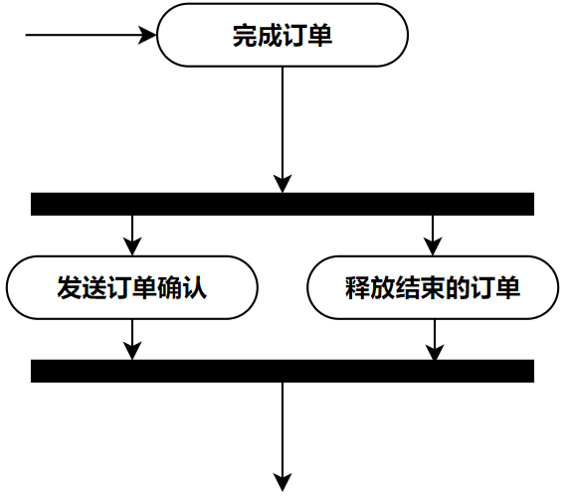


活
动
图
分支(Fork)—具有一个进入流和两个或多个输出流的黑条
联合(Join)—具有两个或多个进入流和一个输出流的黑条
Activity Diagram

Slide 38


活动图 VS 用例描述
Activity Diagram VS Use Case Narratives
优/缺点 | 活动图 | 用例描述
优点 | 可用于系统分析和设计 可以保证复杂过程的完整性和有效性 | 利益相关者易于理解 映射到每个用例并且易于管理
缺点 | 对利益相关者不友好 | 在冗长的文本叙述中难以确保过程逻辑的完整性和有效性
用活动图补充用例叙述

Slide 39
构造活动图指南
Guidelines for Constructing Activity Diagrams
从一个作为起点的初始节点开始
如果它们与你的分析有关则增加分割(泳道)
为用例的每个主要步骤添加一个动作
从一个活动到另一个活动、决策点或终点添加一条流。每个动作应该只有一个输入流和一个输出流
在流分解成不同路线的地方添加决策。确保用一个合并将各个流重新合并
在并行执行活动的地方添加分支和联合
用一个单一的活动终止符号结束

Slide 40
预约者
军事博物馆预约系统
打开预约界面
显示开放时间
无可预约时间
选择参观时间
填写预约人员信息
检查证件有效性及爽约记录
填写参观人员信息
添加同行人
可预约
不可预约
提交预约申请
发送短信通知

Slide 41
详细设计与建模

Slide 42
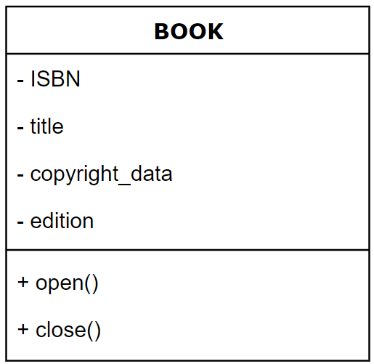
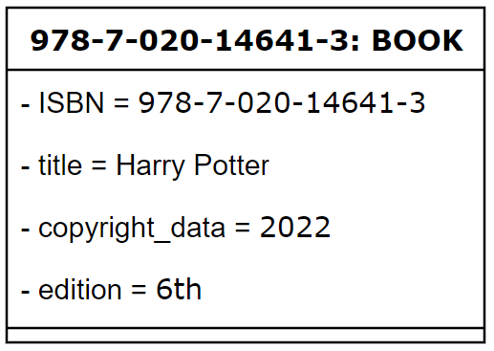
对象、属性、方法
Object Concepts Review
名称
Name
类
Class
对象实例
Object Instance
属性
Attributes
方法
Methods

Slide 43

Class
名称
Name
类用矩形表示，以一个大写字母开头
包含一个属性列表和一个方法列表
属性列表描述该类所有对象共同具有的特性
属性名的首字母通常小写
减号表示这些属性是私有的
方法列表是该类的任何对象可以请求到的行为
方法名的首字母通常小写
加号表示方法是公有的
属性
Attributes
方法
Methods

Slide 44
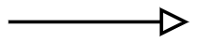


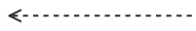
的关系
Class Relationships
类的关系 | 符号
泛化关系 (Generalization)
关联关系 (Association)
聚合关系 (Aggregation)
组合关系 (Composition)
依赖关系 (Dependency)

Slide 45
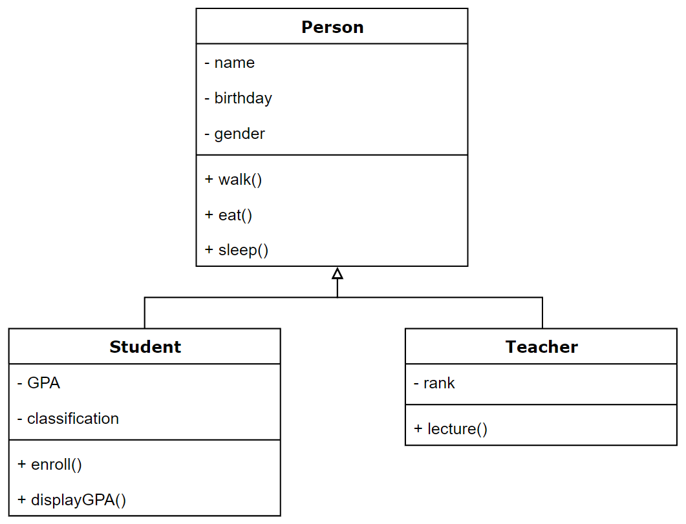
超类
Supertype
的关系
Class Relationships
对象/类之间共性的方法称为泛化/特化
超类与子类之间具有一个或多个一对一关系
泛化关系
Generalization
子类
Subtype

Slide 46
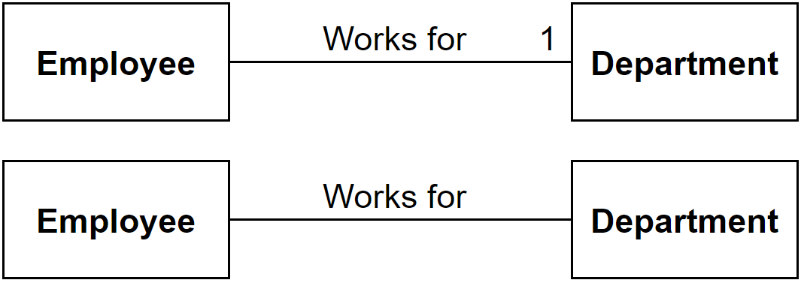
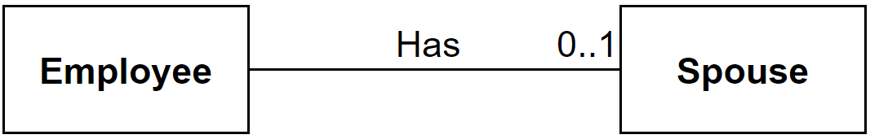
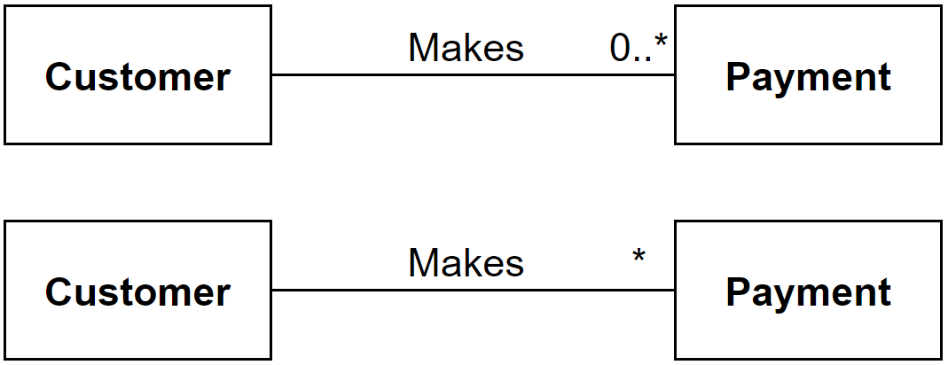
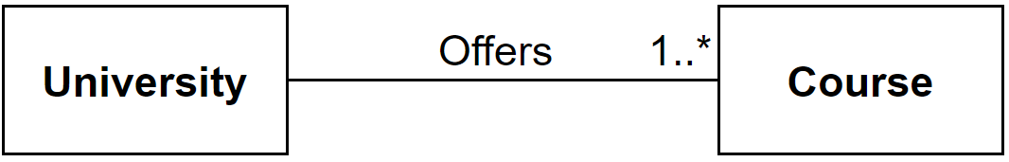
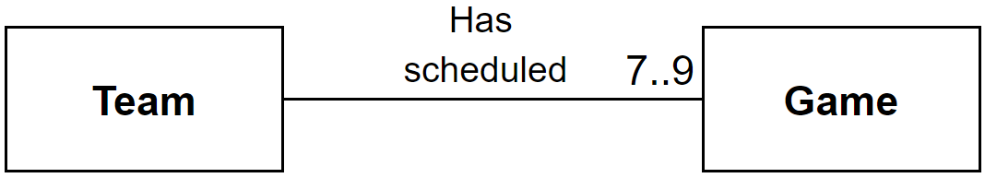
的关系
Class Relationships
关联：存在于一个或多个对象和类之间的业务关联
多重性 Multiplicity | 多重性记号 UML Notation | 带有多重性的关联关系 | 关联的含义
正好一个 | 1 或 留白 |  | 一个雇员为一个且仅一个部门工作
零个或一个 | 0..1 |  | 一个雇员有一个配偶，或没有配偶
零个或多个 | 0..* 或 * |  | 一个客户可以没有进行支付，也可以进行多次支付
一个或多个 | 1..* |  | 一个大学至少提供一门课程，也可提供多门课程
特定范围 | m..n |  | 一支队伍可以安排7、8或9场比赛
动词词组描述了关联，可以在两个方向上解释业务关联

Slide 47
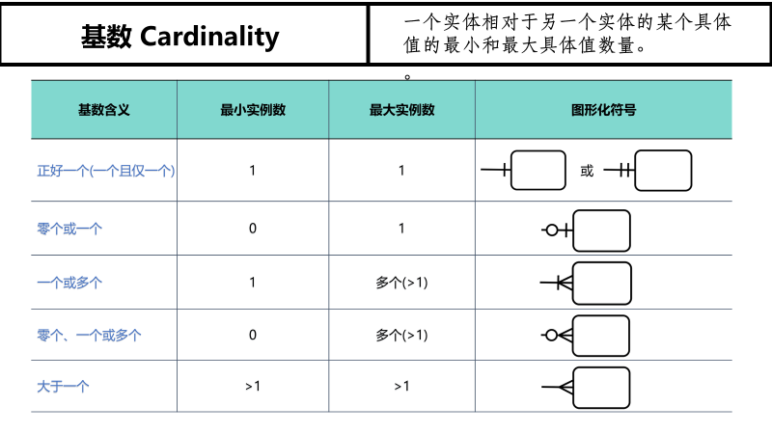
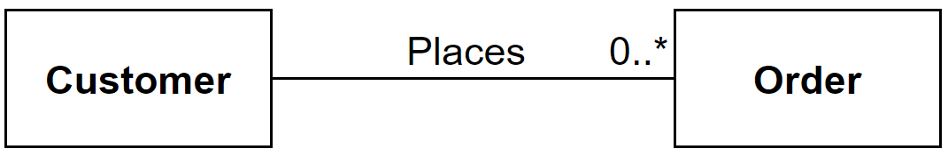
的关系
Class Relationships
多重性：一个对象/类相对于另一个对象/类的最小和最大关联对象个数
每个订单实例必须存在一个客户实例吗？
每个客户实例必须存在一个订单实例吗？
每个客户实例可能存在多少个订单实例？
每个订单实例可能存在多少个客户实例？
（YES ! ）
（Nooooo!）
（Many）
（ONE）

Slide 48
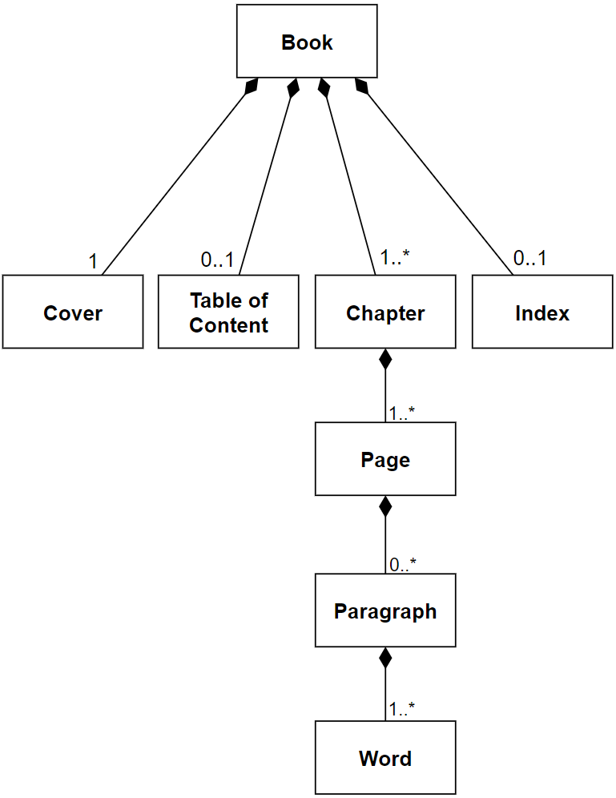
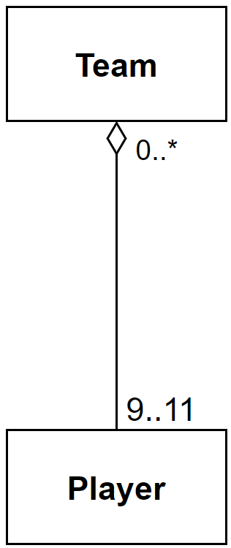
的关系
Class Relationships
整体
Whole
聚合：一个“整体”类包含一个或多个较小的“部分”类的关系。
空心菱形绘制聚合，菱形连接到“整体”对象类，并在关系的每一边设置多重性
聚合的记号在UML2.0中被删除了…
组合：强形式的特殊聚合关系，“部分”离开“整体”不能单独存在。
实心菱形绘制组合，只需为“部分”设置多重性，因为每个“部分”只属于一个整体
部分
Part

Slide 49
组织对象并识别关系
Organizing the Objects and
Identifying Their Relationships
确定关联关系和多重性
确定泛化/特化关系
确定聚合/组合关系
准备类图

Slide 50
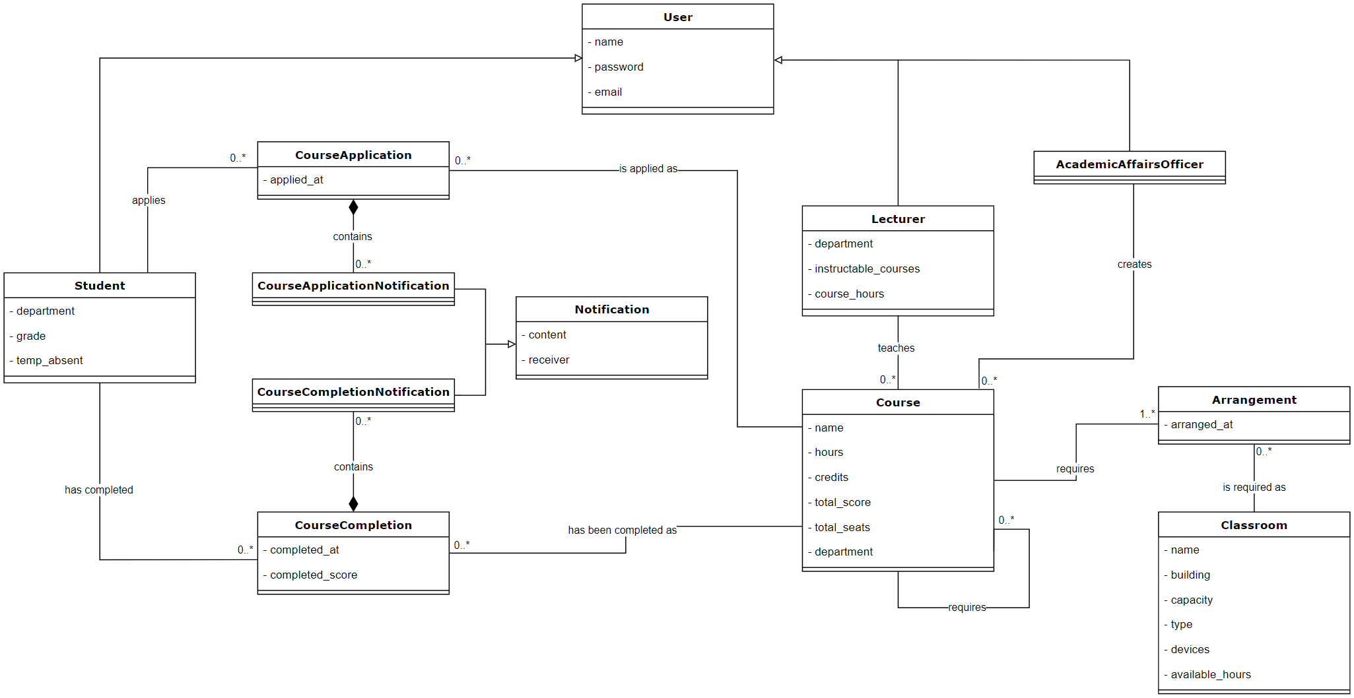
类图—系统静态对象结构的图形描述，
显示了构成系统的对象类，以及这些对象类之间的关系。

Slide 51
的种类
Class Types
一个面向对象系统至少被结构化为三种不同类型的对象类
实体类(Entity Class)—通常对应现实生活中的实体及业务相关信息，是系统的核心
包含了用于描述实体的不同实例的属性
接口类(Interface Class)—描述用户直接同系统交互的用例功能
用户通过接口类实现的用户界面同系统通信
将用户的输入翻译成系统可以理解和应用的信息
获取关于业务事件的数据，并加以翻译提交给用户
控制类(Control Class)—实现系统的业务逻辑或业务规则
通过向实体类发送消息和从实体类接收消息，处理来自接口类的消息并相应消息
每个用例由一个或多个控制类实现

Slide 52
的种类
Class Types
一个面向对象系统至少被结构化为三种不同类型的对象类
实体类(Entity Class)—通常对应现实生活中的实体及业务相关信息，是系统的核心
接口类(Interface Class)—描述用户直接同系统交互的用例功能的类
控制类(Control Class)—实现系统的业务逻辑或业务规则的类
持久类(Persistence Class)—提供在数据库中读取和写入持久性属性的功能的类
系统类(System Class)—处理操作系统特定功能的类

Slide 53
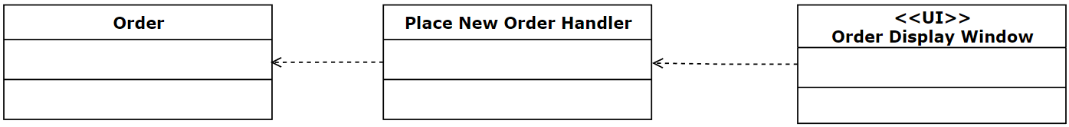
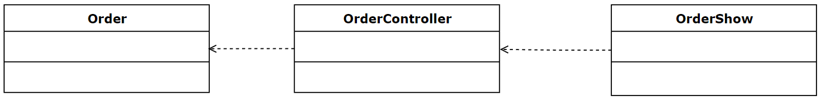
的关系
Class Relationships
依赖关系：
当一个变化出现在一个类中，它可能会影响到另一个类
一个持久类和一个临时类之间的关系

Slide 54
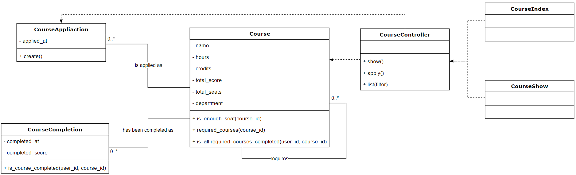
类图—一个面向对象系统至少被结构化为三种不同类型的对象类

Slide 55

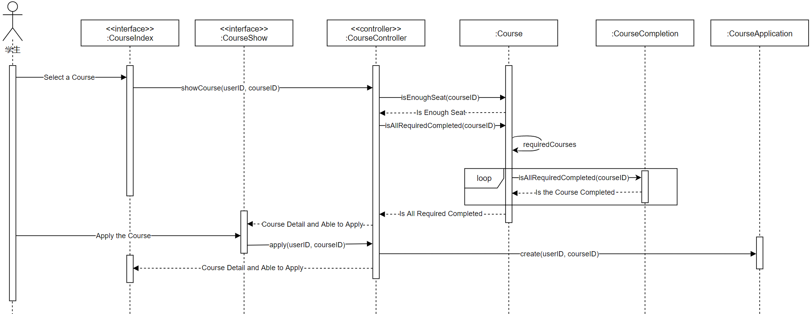
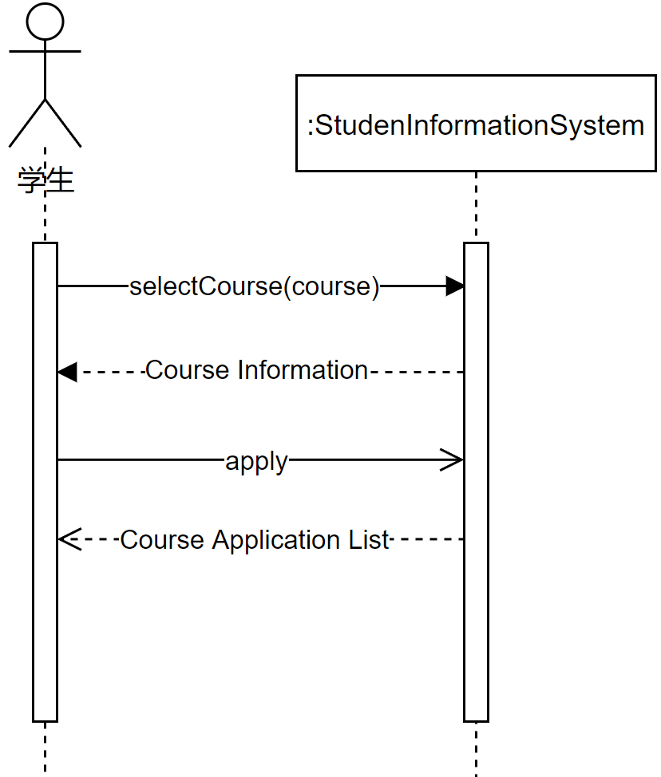
接口类
Interface Class
控制类
Control Class
实体类
Entity Class
自我调用
Self Call
框架
Frame
自我调用—对象可以调用它自己的方法
框架—使用框架来表示需要循环的所有消息，或用来表示一条或多条消息是可选的步骤

Slide 56
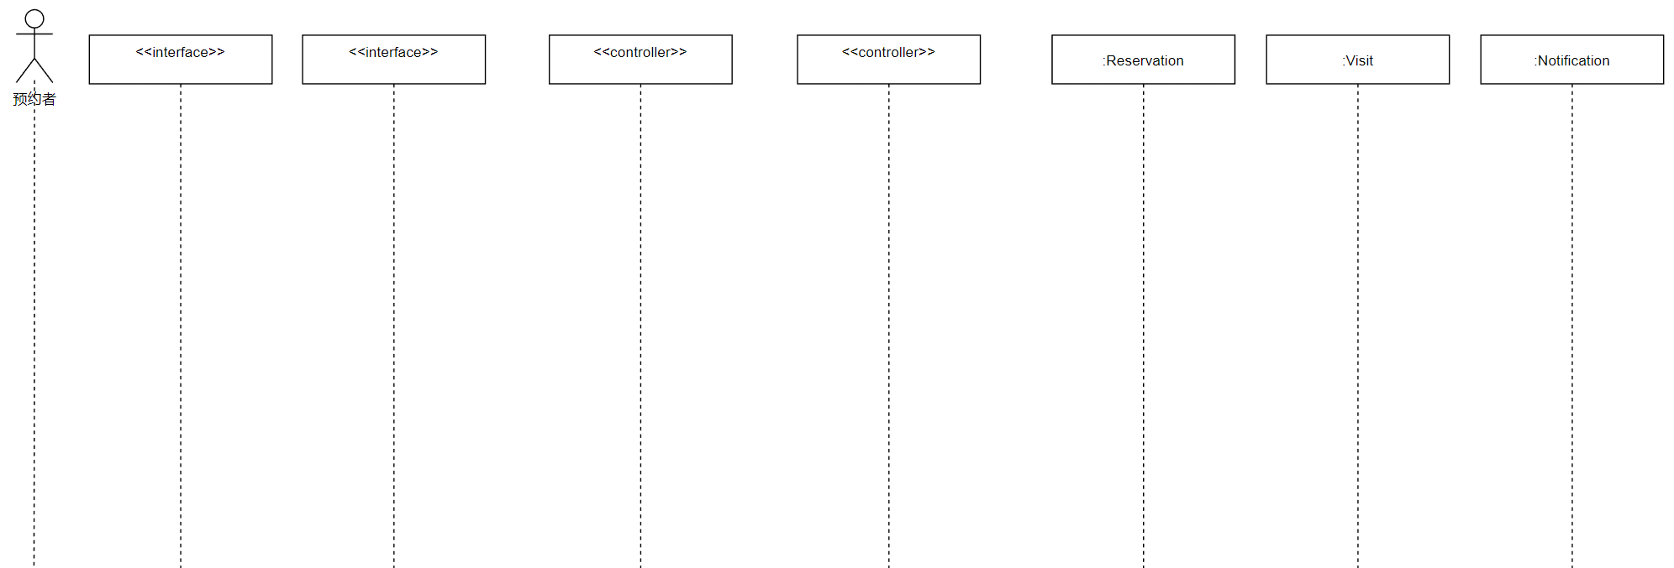

Slide 57
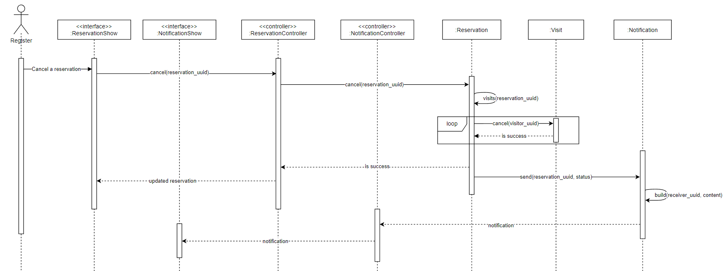

Slide 58
建模对象状态
Modeling Class State
状态(State)
对象在生命周期中某一时刻的状态（对象属性在某一个时刻的值）
状态转换事件(State transition event)
通过更新一个或多个属性的值来触发对象状态变化的事件
状态机图(State machine diagram)
描述了对象具有的不同状态，引起对象改变状态的事件，以及决定对象在状态间转换的规则。
又称“状态图(state diagram)”或“状态转换图(state transition diagram)”

Slide 59
举个栗子
An Example
C919飞机可能具有的状态
停靠
飞行
C919飞机可能具有的状态转换事件
给飞机点火，使其状态转换从停靠转换为飞行
降落飞机，使其状态从飞行转换为停靠
Parked
Ignite
Flight
Land

Slide 60
建模对象状态
Modeling Class State
确定初始状态和最终状态 (对象如何创建和销毁？)
确定对象在生命期中可能具有的其他状态
确定引起对象离开某个特定状态的触发器(事件)
确定状态转换路径 (当对象状态改变时，对象将进入的下一个状态是什么？)

Slide 61
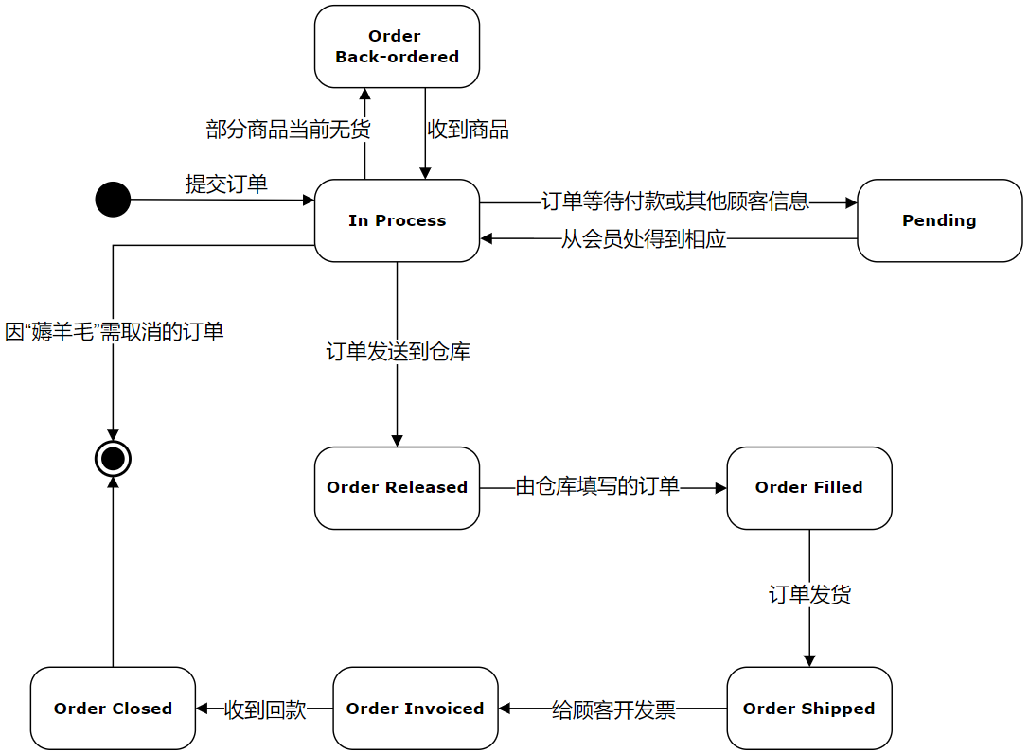
状态机图
描述了对象具有的不同状态，引起对象改变状态的事件，以及决定对象在状态间转换的规则。
初始状态(实心圆)
在不同状态(圆角矩形)之间转换
最后进入结束状态(空心圆内的实心圆)
每个箭头表示触发订单对象从一个状态转换到另一个状态的事件

Slide 62
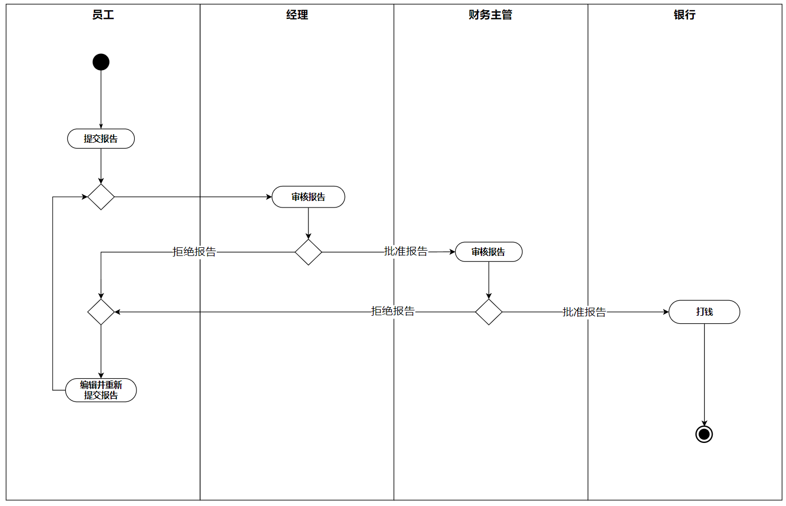

练习
Practice
还记得对象“报销报告”吗，请为它构建一个状态机图

Slide 63
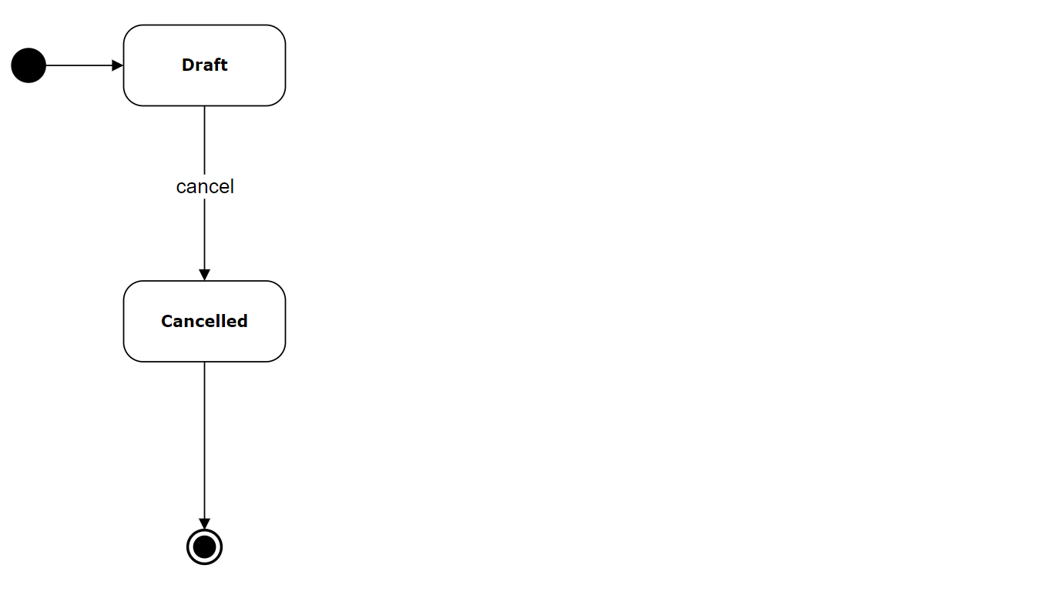
练习
Practice

Slide 64
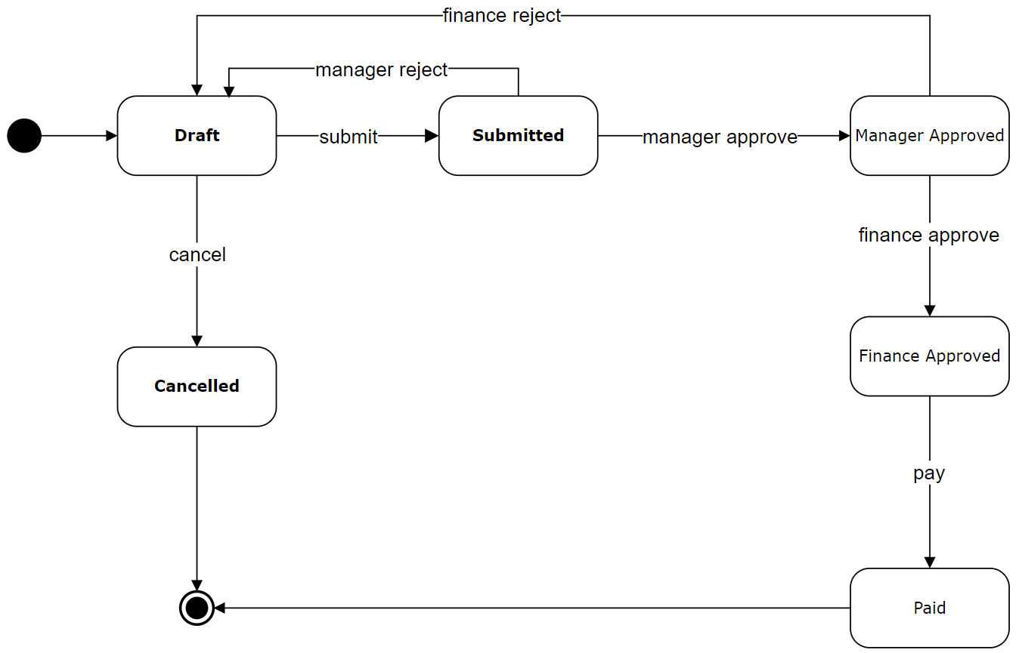
练习
Practice

